Slide 1

ТЕМА: ШТАМПАНА СЛОВА
Провера штампаних слова-систематизација
1.РАЗРЕД
моравка

Slide 2
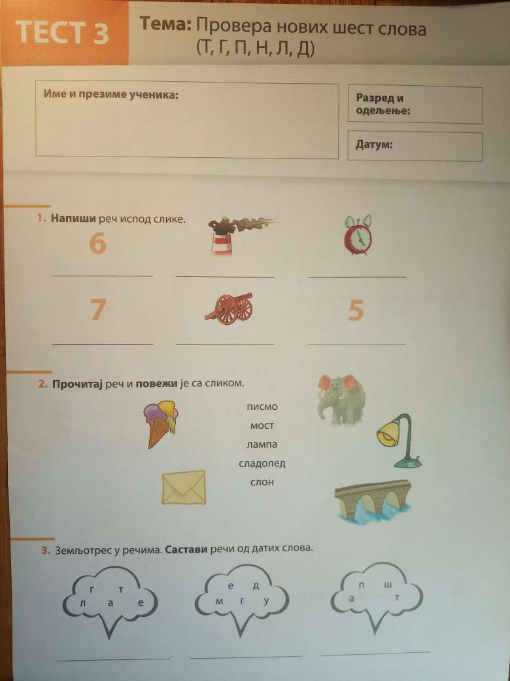
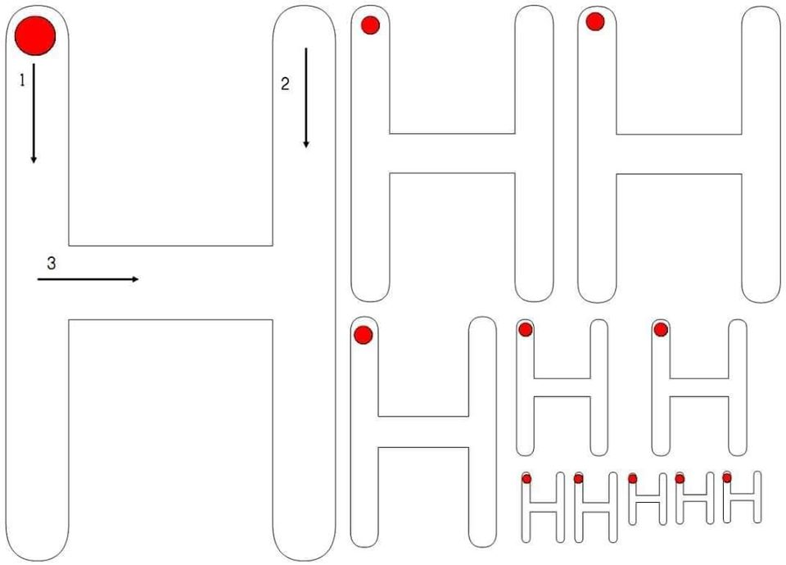
ПРОВЕРА НОВИХ ШТАМПАНИХ СЛОВА
Т,Г,П,Н,Л,Д

Slide 3
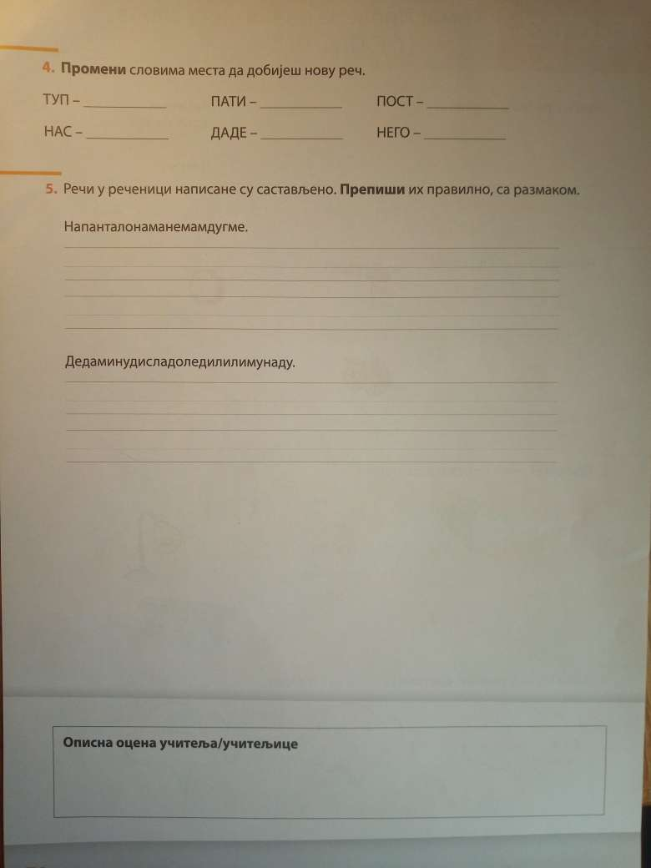

ПРОВЕРА НОВИХ ШТАМПАНИХ СЛОВА
Т,Г,П,Н,Л,Д

Slide 4
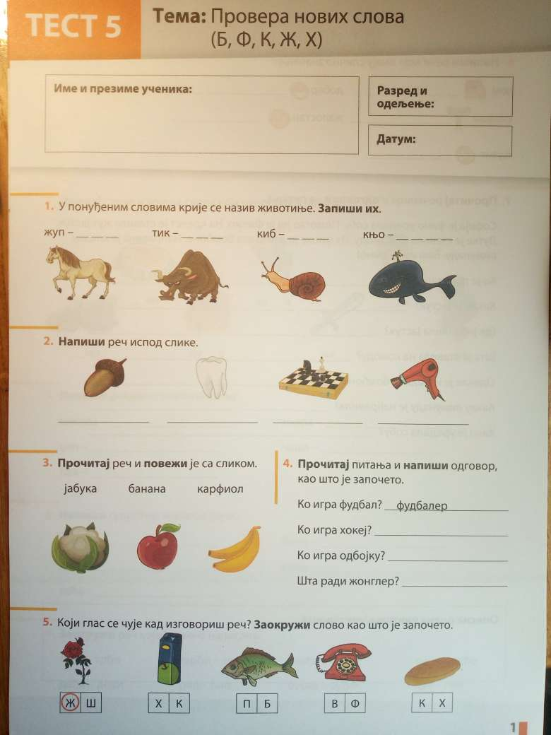
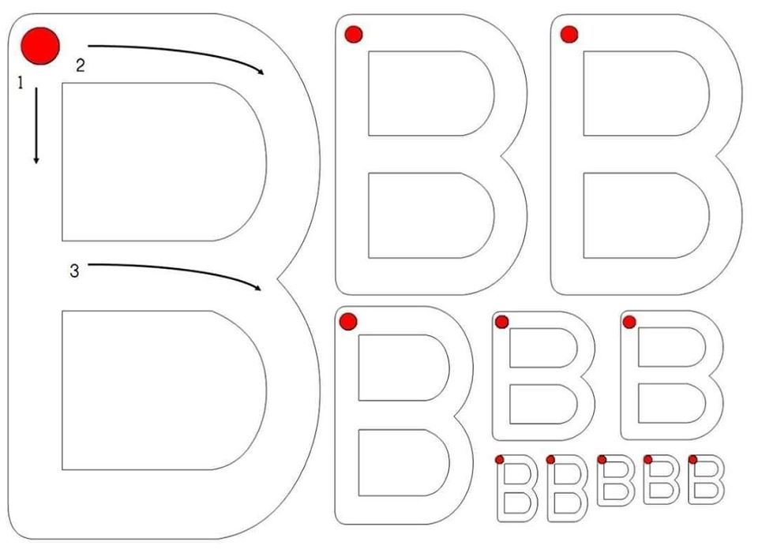
ПРОВЕРА НОВИХ ШТАМПАНИХ СЛОВА
Б,Ф,К,Ж,Х

Slide 5
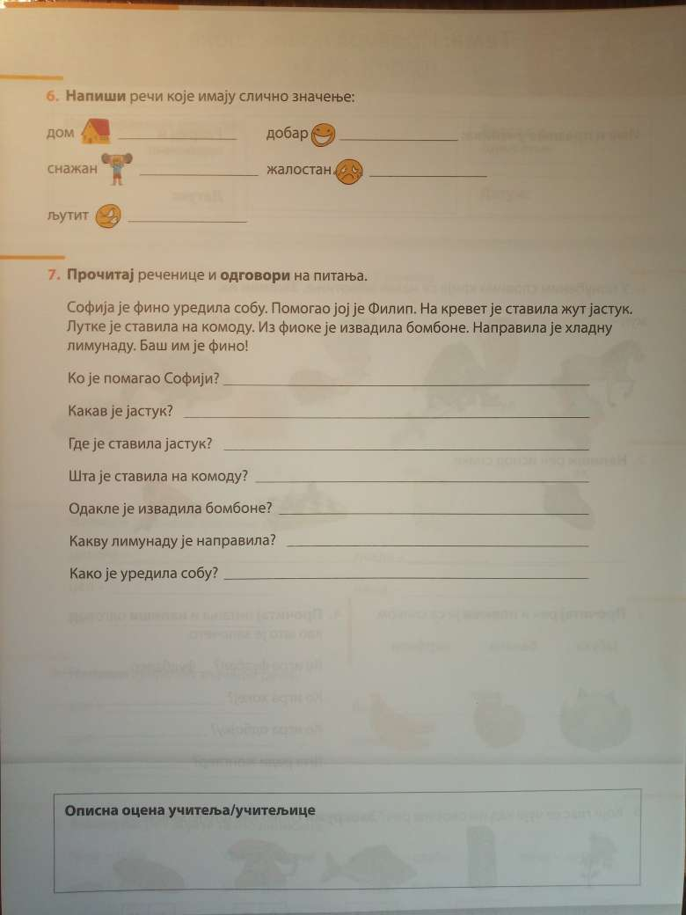
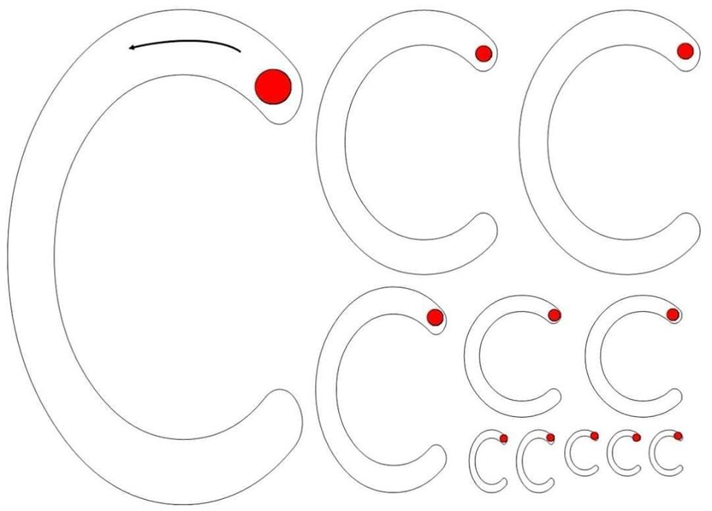
ПРОВЕРА НОВИХ ШТАМПАНИХ СЛОВА
Т,Г,П,Н,Л,Д

Slide 6
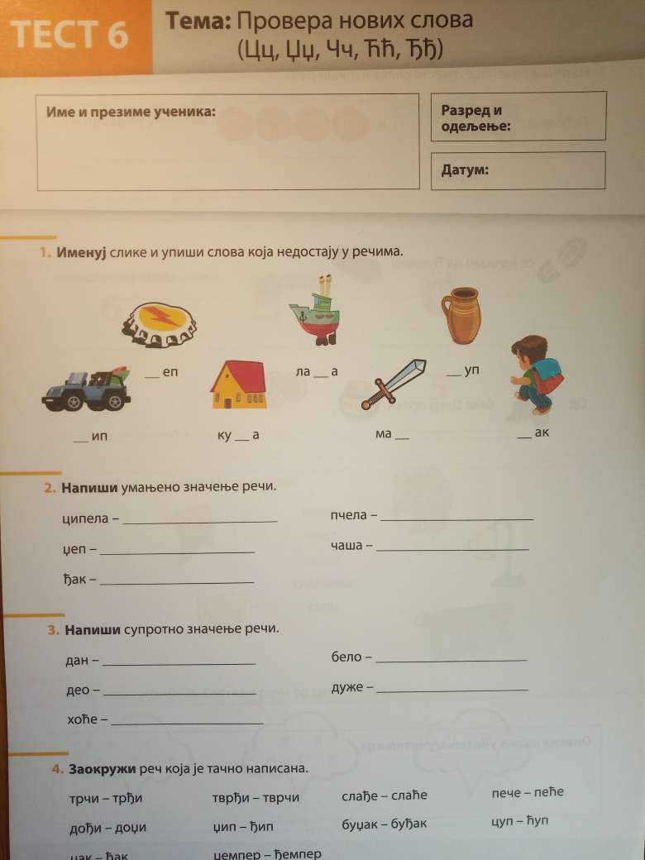
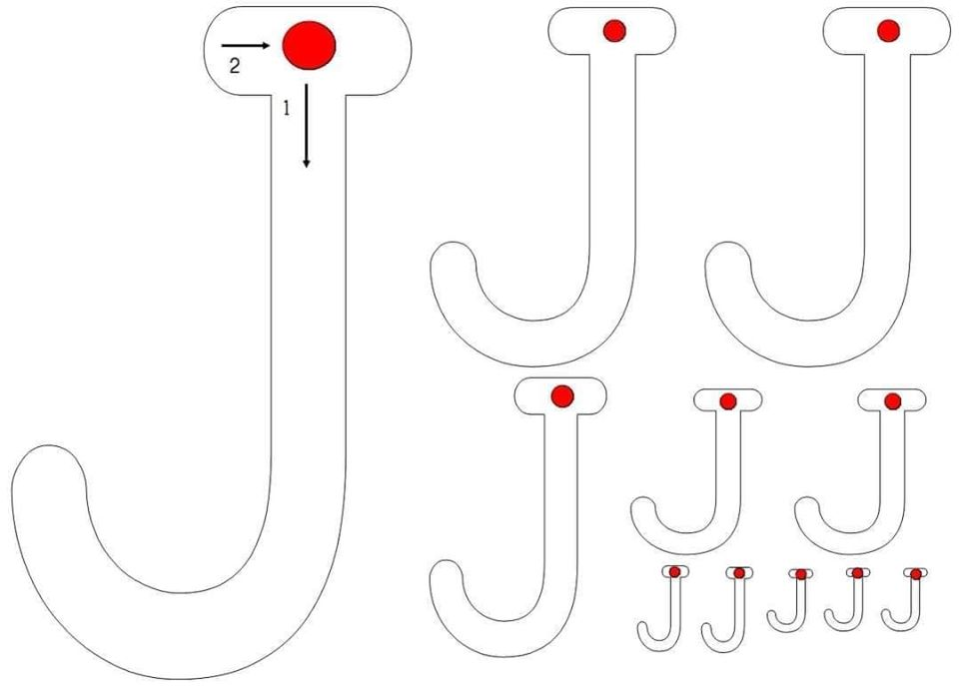
ПРОВЕРА НОВИХ ШТАМПАНИХ СЛОВА
Ц,Џ,Ч,Ћ,Ђ

Slide 7
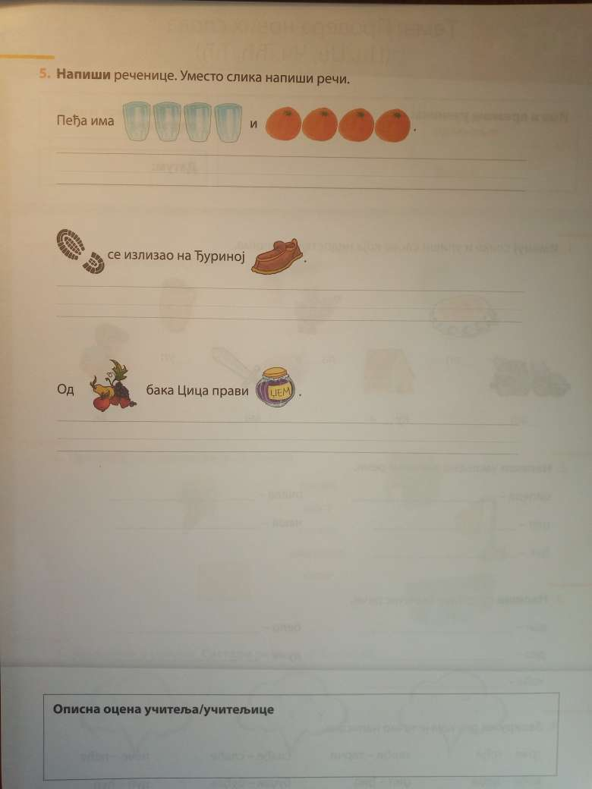
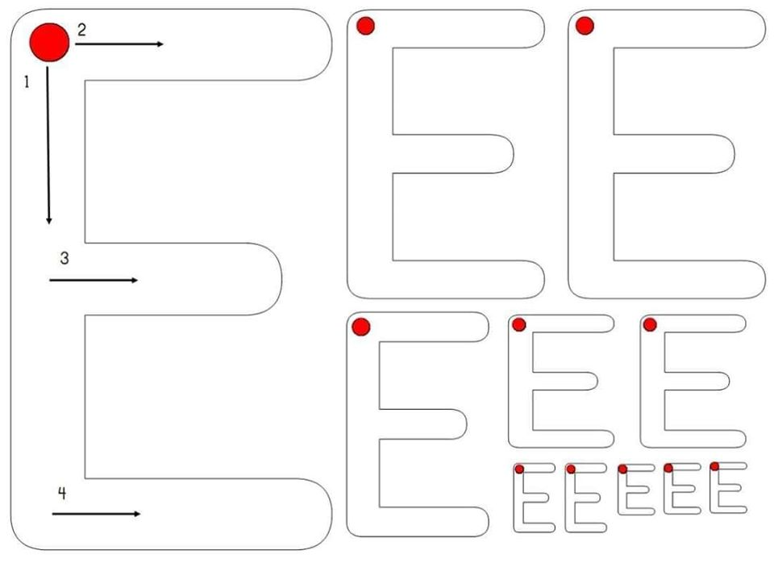
ПРОВЕРА НОВИХ ШТАМПАНИХ СЛОВА
Ц,Џ,Ч,Ћ,Ђ

Slide 8


СРЕЋАН РАД!
моравка

